Slide 1





TV
ENGLISH LESSON
dog
orange
CONTENTS
Tối nay, các con mặc đồng phục và đeo khăn quàng đỏ để cô chụp mấy kiểu ảnh gửi lên nhà trường nhé!
flag
dog
Hello
sun
apple
two
love
sky
table
star
title
one

Slide 2




TV
ENGLISH LESSON
Toán
Đơn vị đo diện tích.
Xăng-ti-mét vuông
dog
orange
Hello
flag
dog
Hello
sun
apple
two
love
sky
title
table
star
one

Slide 3
TV
ENGLISH LESSON
dog
orange
CONTENTS
CONTENTS
flag
dog
Hello
sun
Khởi động
apple
two
love
sky
table
star
title
one

Slide 4

TV
ENGLISH LESSON
So sánh diện tích của hình A với diện tích của hình B ?
dog
orange
flag
dog
Hello
sun
apple
two
Hình A
Hình B
love
sky
- Diện tích hình B lớn hơn diện tích hình A.
title
table
star
one

Slide 5
Hãy nêu tên các hình có diện tích bằng nhau
A
B
C
D
Diện tích hình A bằng diện tích hình D
Diện tích hình B bằng diện tích hình C

Slide 6

Toán
Đơn vị đo diện tích: Xăng – ti – mét vuông
* Để đo diện tích ta dùng đơn vị đo diện tích, chẳng hạn: Xăng – ti – mét vuông.
1cm²
1cm
1cm
* Xăng – ti – mét vuông là diện tích của hình vuông có cạnh dài là 1 cm.
Xăng – ti – mét vuông viết tắt là cm²
6

Slide 7
TV
ENGLISH LESSON
dog
Bài tập 1 : Viết (theo mẫu)
orange
flag
Đọc | Viết
Năm xăng – ti – mét vuông | 5cm²
Một trăm hai mươi xăng - ti - mét vuông
 | 1500cm²
Mười nghìn xăng- ti – mét vuông
dog
Hello
120 cm²
sun
apple
two
Một nghìn năm trăm xăng – ti – mét vuông
love
sky
10000 cm²
title
table
star
one

Slide 8
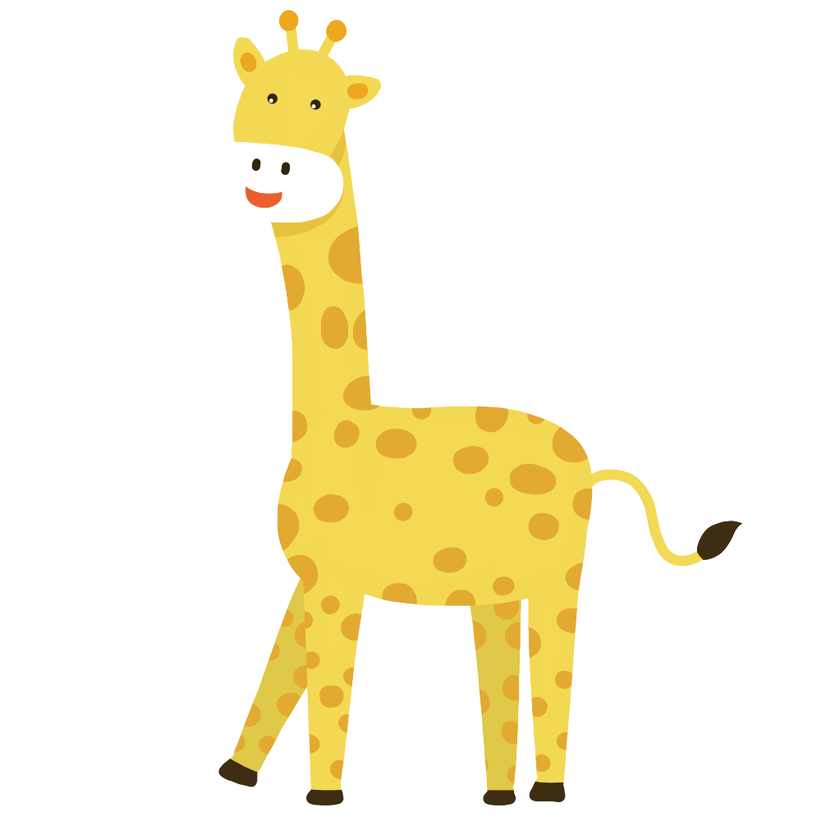
02
Bài tập 2 Viết vào chỗ chấm
What time is it
Mẫu:
Hình A gồm …..ô vuông 1cm²
Hình B gồm …. ô vuông 1cm^{2.}
Mẫu:
6
6
Diện tích hình A bằng …...cm²
Diện tích hình B bằng…
6
6cm²
1 cm²
A
1 cm²
B
So sánh diện tích hình A với diện tích hình B
Diện tích hình A bằng diện tích hình B
8

Slide 9
TV
ENGLISH LESSON
dog
Bài tập 3:Tính (theo mẫu)
orange
Mẫu:
flag
3 cm² + 5 cm² =
3 cm² x 2 =
dog
8 cm²
6 cm²
Hello
18 cm² + 26 cm² =
44 cm²
sun
6 cm² x 4 =
24 cm²
apple
two
love
40 cm² - 17 cm² =
23 cm²
32 cm² : 4 =
8 cm²
sky
title
table
star
one

Slide 10
Bài tập 4:
Tờ giấy màu xanh có diện tích 300 cm², tờ giấy màu đỏ có diện tích 280 cm². Hỏi tờ giấy màu xanh có diện tích lớn hơn diện tích tờ giấy màu đỏ bao nhiêu xăng-ti-mét vuông?
Bài giải
Diện tích tờ giấy màu xanh lớn hơn diện tích tờ giấy màu đỏ là:
300 - 280 = 20 ( cm²)
Đáp số : 20 cm²

Slide 11
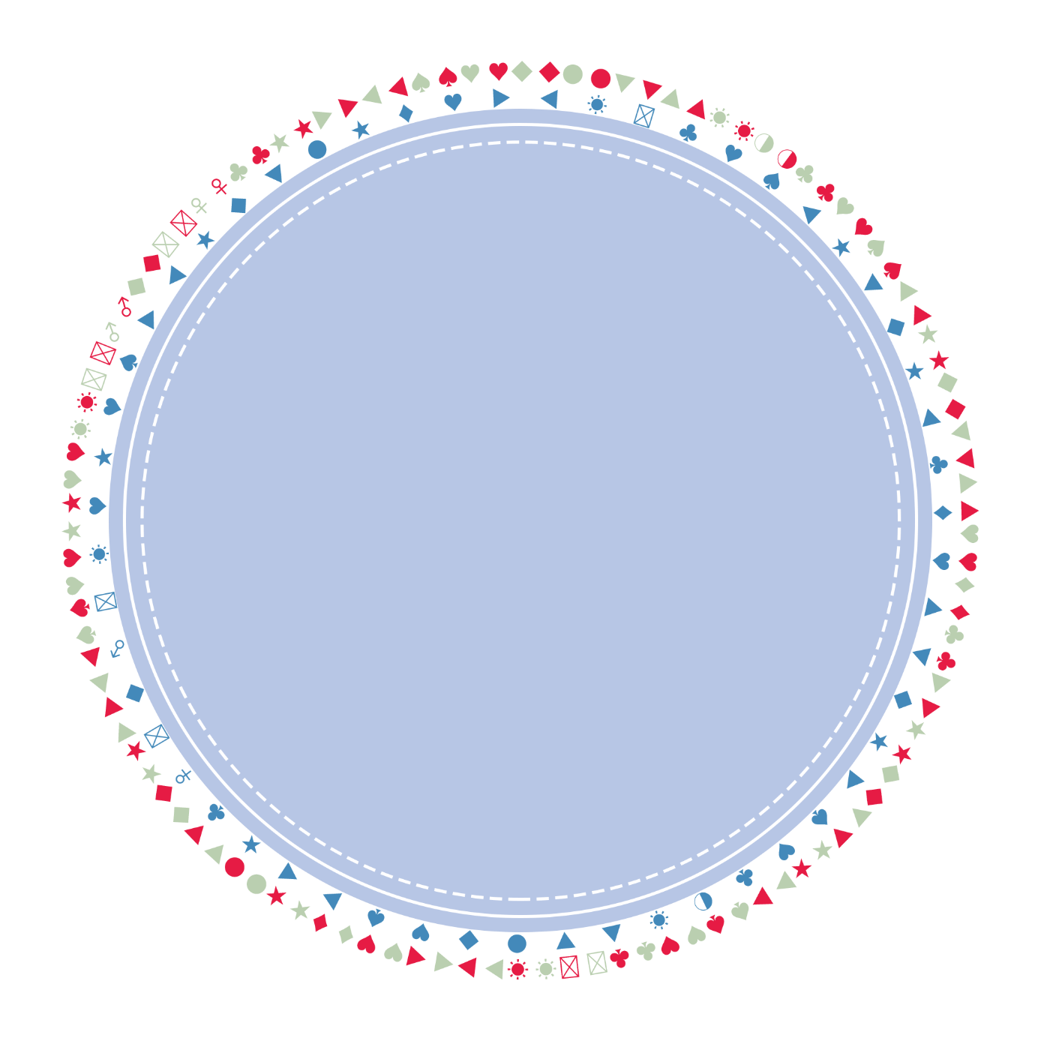

Chào tạm biệt!

